Slide 1
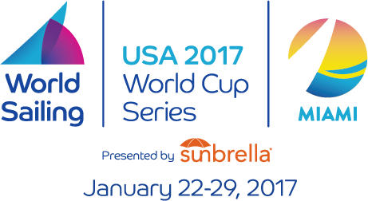
セーリングワールドカップシリーズマイアミ大会 視察レポート
Confidential
2017.3.21
JSAF オリンピック準備委員会

Slide 2
■視察概要
■イベント名称：SAILING WORLDCUP-MAIAMI
■実施期間：２０１７年１月２２日（火）～１月２９日（日）
※予選２２日～２７日、メダルレース２８・２９日
■競技数：11種目
(470Men、49erMen、FinMen、LaserMen、RS:Xmen、470Women、49erFXWomen、LaserRadial Women、RS:Xwomen、Nacra17Mixed、パラクラス2.4)
※パラクラス2.4はミニマムエントリ―未達のため中止
■視察期間：２０１７年１月２１日（月）～１月２５日（金） ※但し大広は２９日まで
■視察目的 ・SWCと取り交わしたSWC契約書細部の確認並びにマイアミ大会の実態調査
・マーケティング/メディア関係詳細打合せ(大広)
■会 場：ココナッツグローブ
■会場人数：予選日５０～１００名程度/日、メダルレース１００～２００名程度/日 (※目視にて類推。)

Slide 3
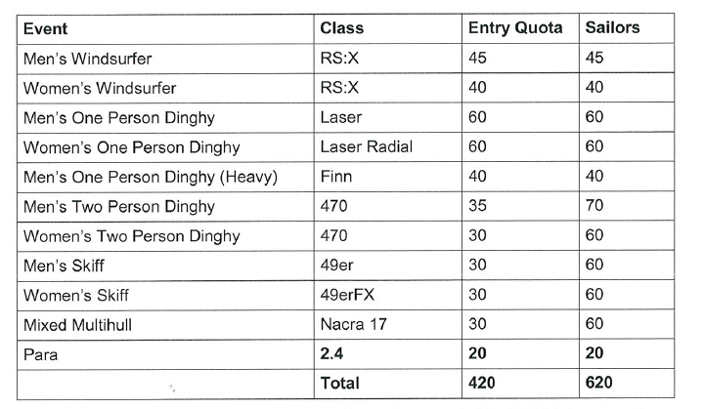
■マイアミ大会参加国一覧
■参加国・出場艇：44カ国、307艇

Slide 4
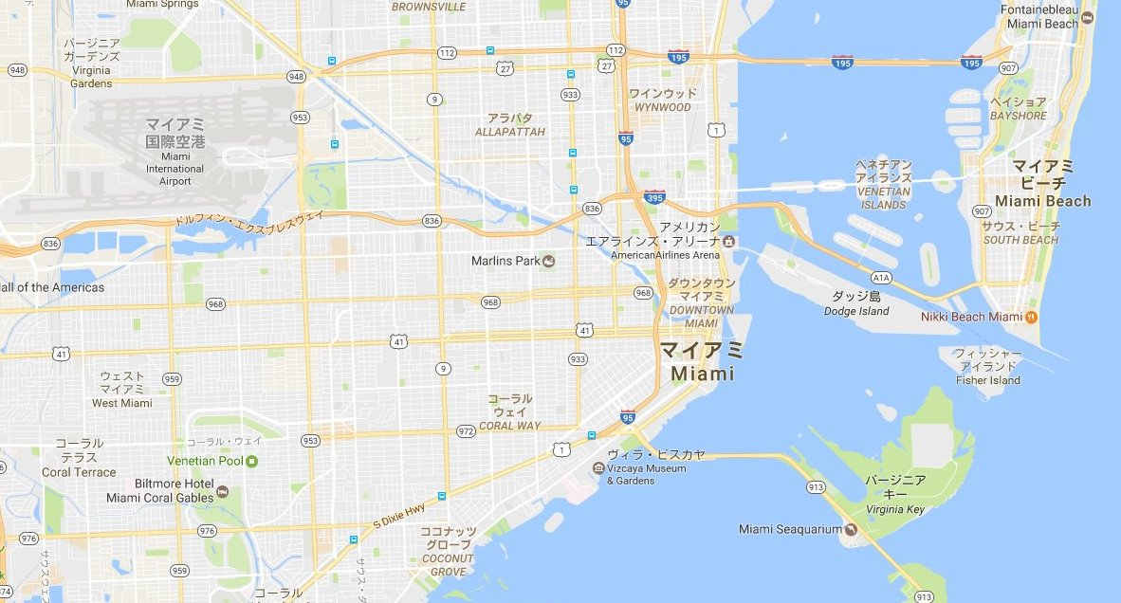
■ロケーション（ダウンタウン～会場/広域）
会場はマイアミ国際空港から約８ｋｍ、ダウンタウンから約１０ｋｍに位置するココナッツグローブ。同エリアはロヨットハーバーと閑静な住宅が並ぶ。また観光地/リゾート地であるマイアミビーチからは橋を渡り、約20ｋｍ/車で40分と離れているため、観光客はほとんど訪れない。
※Google Mapより
（マイアミ周辺）

Slide 5
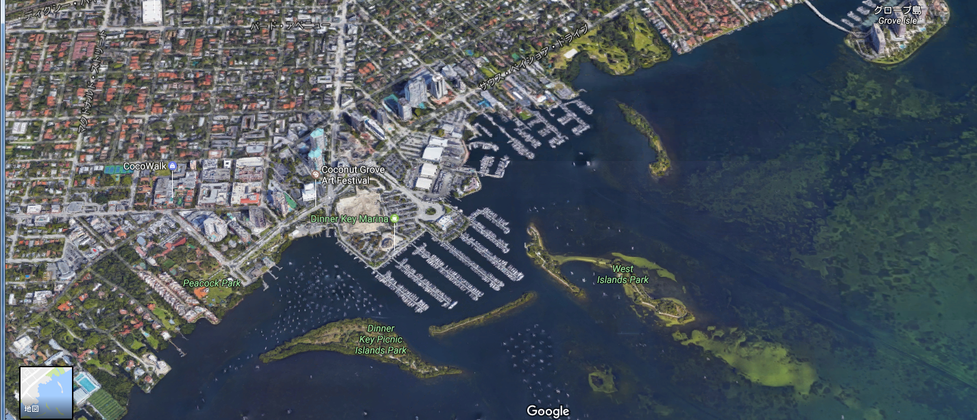
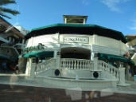
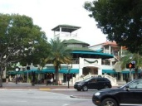
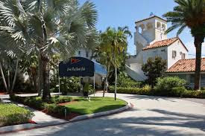
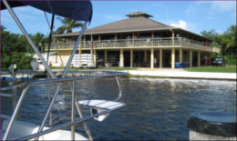
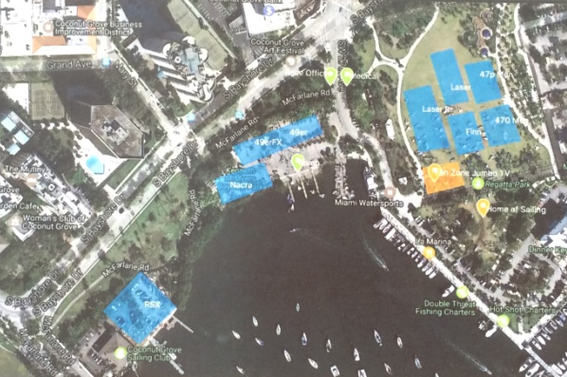
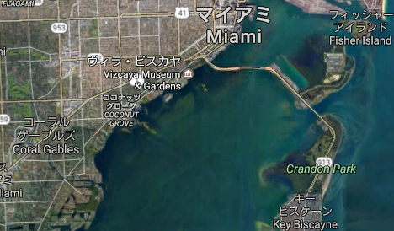
■会場レイアウト/広域
Regatta Parkを中心に、「Coconut Crove Sailing Club」「Coral Reef Yacht Club」と2つのヨットクラブに跨り開催。また周辺すべてがマリーナとして船が停泊されているため、レース会場はメダルレース含め沖合での実施であった。 （会場からは肉眼では見れず）。
● Coconut Crove市街地
※Ｐ36参照
●Coral Reef Yaht Club
※Ｐ36参照
８００ｍ程度の距離あり
※蒲郡は４００ｍ度程
「Coral Reef Yacht Club」は映像センターとプレスルームとして利用。また、開会式・閉会式（パーティ及び表彰式）はこちらにて実施された。
●Regatta Park
●Coconut Crove Sailing Club
※Ｐ４０参照
※Google Mapより
（ココナッツグローブ周辺）
■パークエリア
■レースエリア

Slide 6
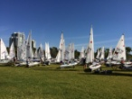
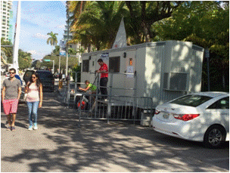
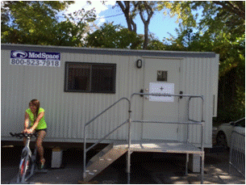
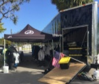
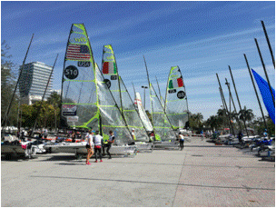
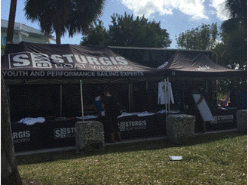
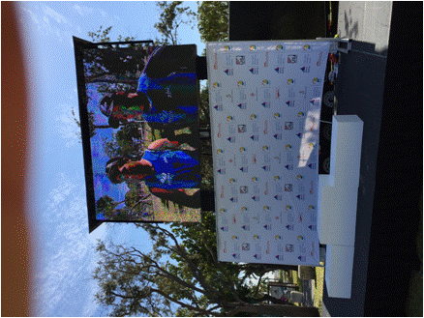
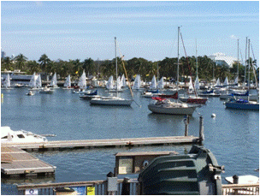
■会場レイアウト/Kenneth M.Myers Bayside Park～Ｒｅｇatta Park
エントランスエリアでは「受付」「審判ルーム」「医療室」を設置。セキュリティ対策として関係者以外のクルマが入れないように簡易ゲートが設置されていた（パトカーも常駐）。出入り口のスタッフ認証を確認したところ「今回は会場が広く分かれている為実施していないが、今後2020に向け、各開催地にはお願いしていくので協力してほしいとのこと。
簡易柵あり オープンスペース
エントランスエリア
Regatta Park
１
レースオフィス
・受付
・審判ルーム
５
ユーヘルス ブース
・医務室
２
Kenneth M.Myers Bayside Park
10
Zhik物販ブース
７
９
３
８
タージスホートワークス物販ブース
仮設トイレ
６
大型ビジョン ＆ステージ
４
Home of Sailing ※WS運営本部
仮設トイレ
各クラスヨット入水場
※レースは沖合にて実施
各芝生エリアに協賛社のテーブル・イス・ハンモックなどを設置
※Google Mapより
（ココナッツグローブ拡大）
レガッタパークではヨット設置会場＆大型ビジョン＆メインステージが展開。その隣にはワールドセーリング運営本部が設置されていた。またレガッタパークではユーヘルス（医療関係）、ザイク（ヨット衣類）、タージスホートワークス（ボート部品）のブースが設置され、サンブレラ社製の椅子やテントが休憩スペースとして設置されていた。

Slide 7
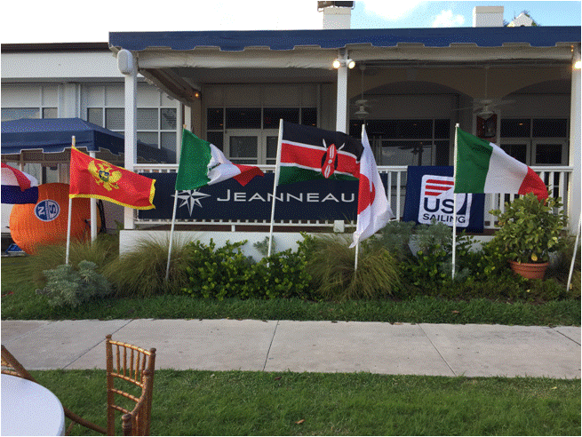
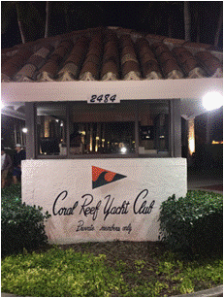
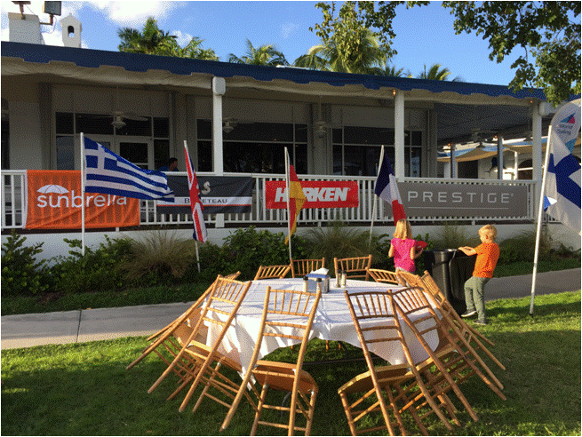
■報告写真/ 開会式＆閉会式会場※ＭＡＰ：Ｐ４参照
1月23日（月）開催。
マイアミの名門ヨットクラブ Coral Reef Yacht Clubにて開催。会場には参加３９カ国の国旗が並ぶ。
協賛社の表記として会場内外にてのぼり等が掲出されていた。
©2017 JAPAN SAILING FEDERATION/DAIKO ADVERTISING INC.

Slide 8
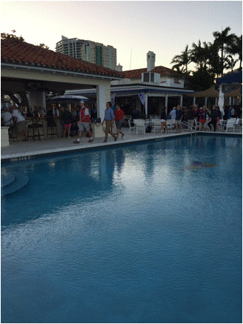
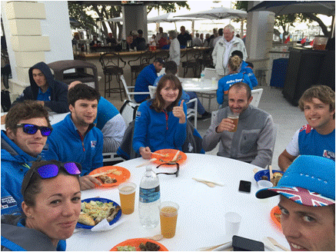
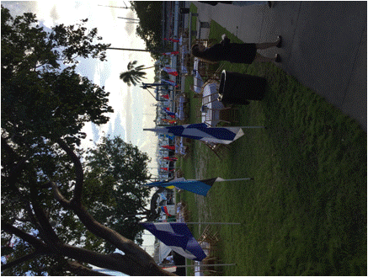
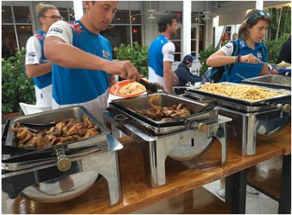
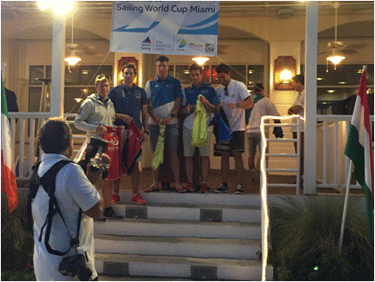
■報告写真/オープニングパーティ＆開会式※ＭＡＰ：Ｐ４参照
各国の代表選手が集い、食事をしながらの交流を図っていた
会場内のプールサイドは各国の選手でにぎわう。
イギリス代表の選手たち。
式典のメニューはチキン・マカロニ・サラダ・パンの4種類
2016年年間ランキングの3選手の発表も行われ、競技中に着用するビブスが授与されていた。
©2017 JAPAN SAILING FEDERATION/DAIKO ADVERTISING INC.

Slide 9
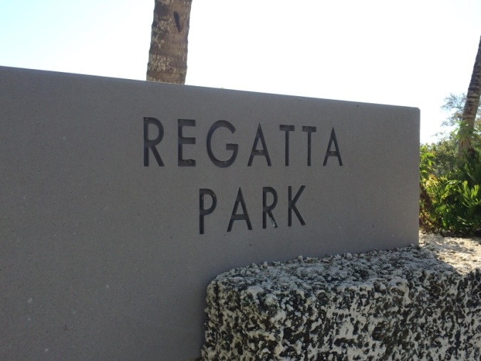
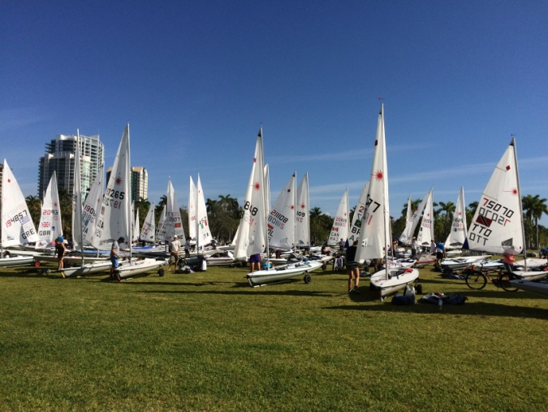
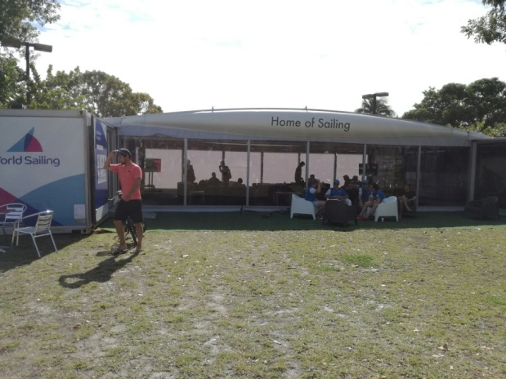
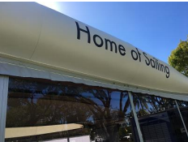
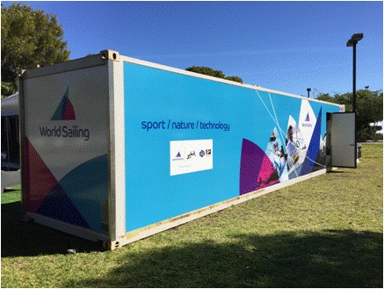
■報告写真/レース会場：REGATTA PARK
実施会場のレガッタパーク
※ＭＡＰ：Ｐ５★１
予選大会時は470、Laserなどのヨット置き場となっていた。※メダルレース時はライブ会場として活用
※ＭＡＰ：Ｐ５★２
会場には大型ビジョン＆ステージがあり、ここでメダルレースのライブ上映及び各レースの表彰式が行われた
※ＭＡＰ：Ｐ５★３
レガッタパーク奥にワールドセーリングの運営本部テントがあった
※ＭＡＰ：Ｐ５★４

Slide 10
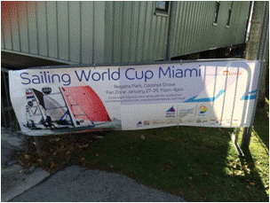
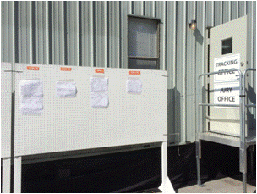
■報告写真/ENTRANCE＆Kenneth M.Myers Bayside Park
公園入り口をフェンスにて封鎖。車では関係者しか入れないように制限されていた
※ＭＡＰ：Ｐ５★５
エントランス横に2台のコンテナを設置。
それぞれ「医務室」と「受付＆審判室」に分かれていた ※ＭＡＰ：Ｐ５★５
入口ゲートに貼り付けられていた横断幕。
エントランスではこちらの横断幕以外、大会表示が行われていなかった ※ＭＡＰ：Ｐ５★５
受付前にはホワイトボードが設置されていて各クラスのアナウンスが貼り付けられていた
※ＭＡＰ：Ｐ５★５
エントランスはマリーナとなっていて、多くの船が停泊していた。
※ＭＡＰ：Ｐ５★６
ベイサイドパークでは490erｓなどが停泊。またここから各艇がレースへ向かう出入口となっていた※ＭＡＰ：Ｐ５★７

Slide 11
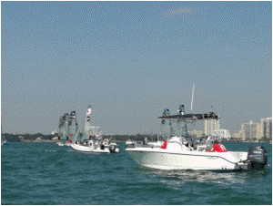
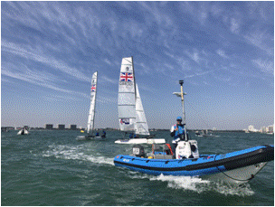
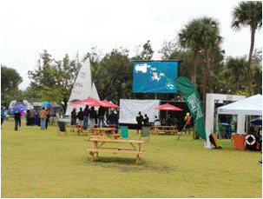
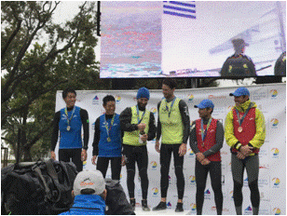
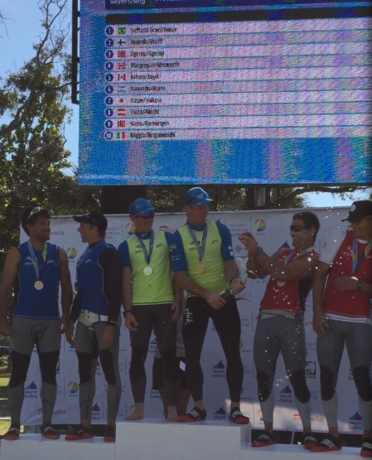
■報告写真/Medal Race
予選・メダルレースともに会場から沖合いに 大分離れたエリアにて開催
※肉眼では会場より見えず
※ＭＡＰ：Ｐ４海域図
レースではコーチなどが乗るヨットが海上に。
またＶＩＰの観戦用大型船なども来ていた。
※ＭＡＰ：Ｐ４海域図
レガッタパーク内ライブ会場。最終日は雨の為関係者以外ほとんどいなかった。
※ＭＡＰ：Ｐ５★３
レース終了後の表彰式は当会場にて実施。
※最終的には閉会式で全レース再度実施
※ＭＡＰ：Ｐ５★３
男子470級では磯崎・高柳ペアがシルバーメダルを獲得。
※ＭＡＰ：Ｐ５★３

Slide 12
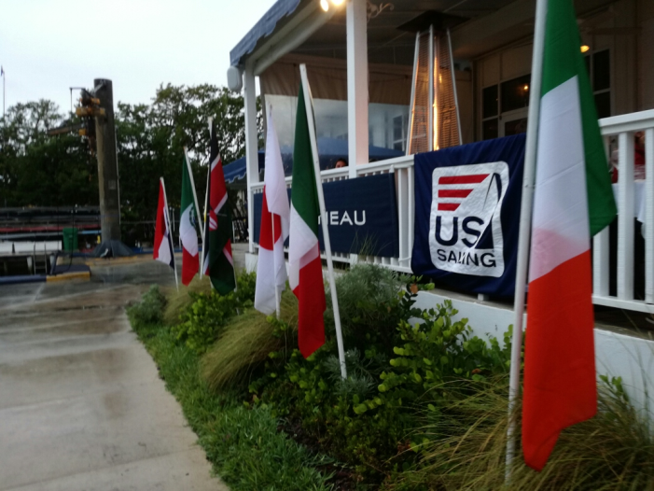
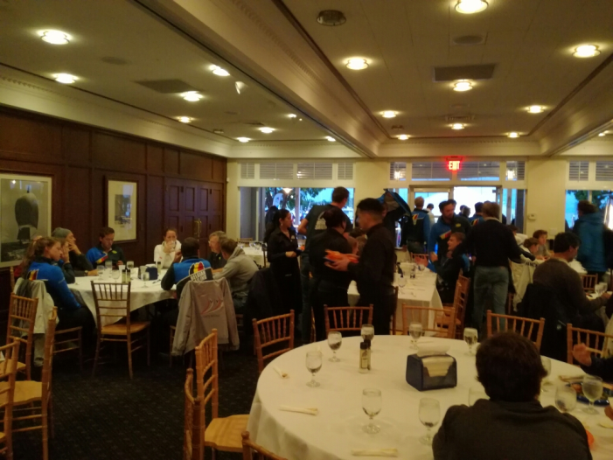
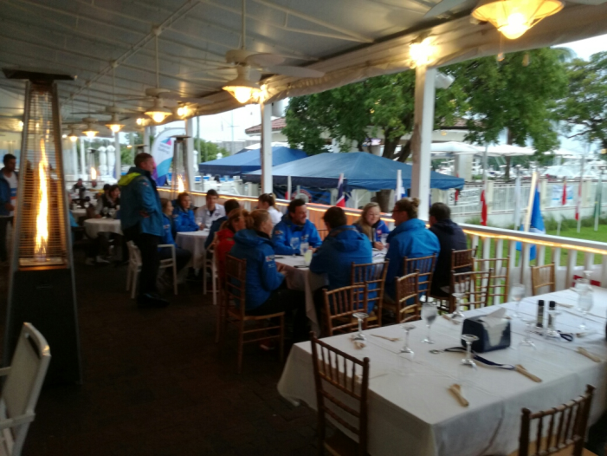
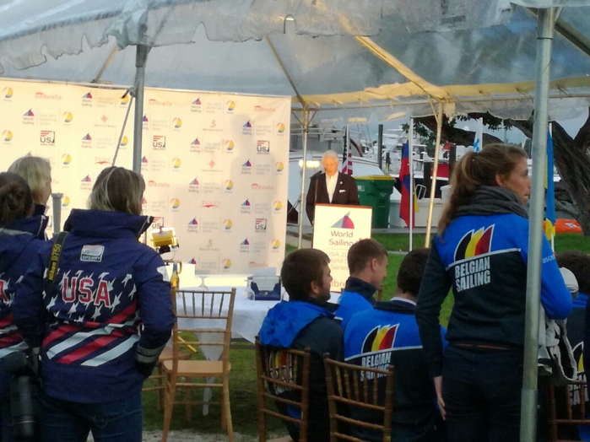
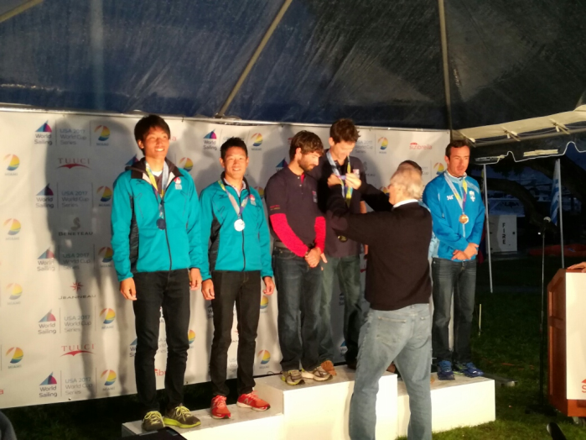
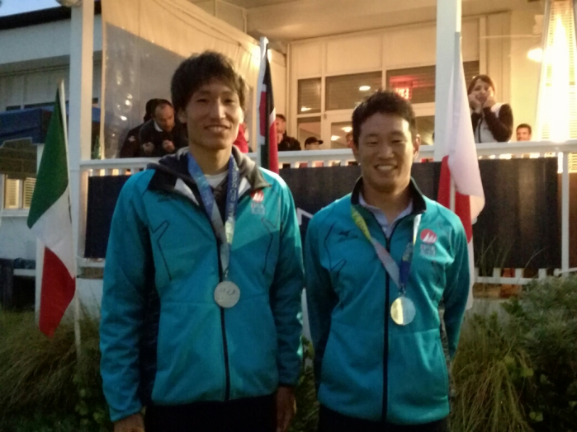
■報告写真/アフターパーティ＆閉会式 ※ＭＡＰ：Ｐ４参照
「Coral Reef Yacht Club」はプレスルーム・映像室として使うと共に開会式・閉会式/アフターパーティ会場としても利用されていた。
クラブ内のレストランにて各チームが各々食事を楽しんでいた。
バルコニーから閉会式会場となるガーデンが続いている。
あいにくの雨模様。テントをはっての閉会式の実施となった。
閉会式では各クラスの表彰が改めて実施された。
見事銀メダルを獲得した磯崎・高柳ペア。
閉会式では日の丸セーラーズのジャンバーを着ての表彰となった。

Slide 13
協賛社の展開

Slide 14
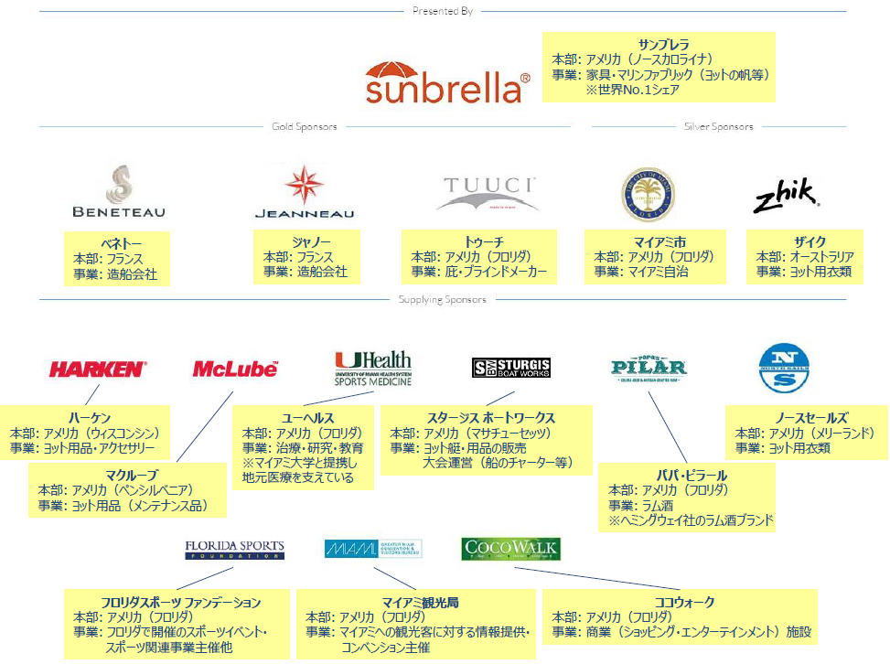
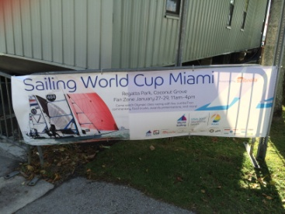
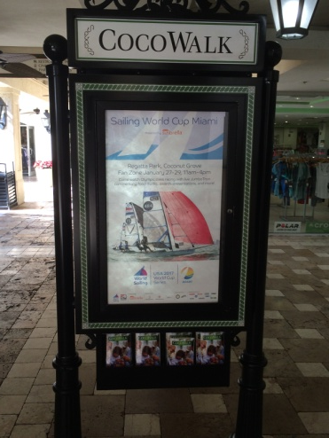
■マイアミ大会スポンサー一覧
会場内及び周辺施設で ポスター・フラッグなどで掲出。

Slide 15
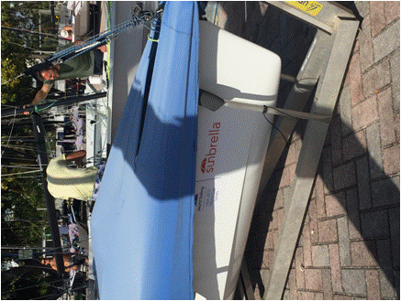
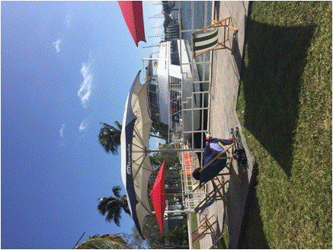
■冠協賛社
【サンブレラ社】
・競技用ボートにロゴ掲出
・表彰式用バックボード（冠協賛社のみ）
・「会場内芝生広場を中心に自社製品を設置・休憩スペースの提供
Kenneth M.Myers Bayside Parkにて
※ＭＡＰ：Ｐ５
競技用ヨット全てに掲出
レガッタパークのステージ上に掲載
※ＭＡＰ：Ｐ５★３
©2017 JAPAN SAILING FEDERATION/DAIKO ADVERTISING INC.

Slide 16
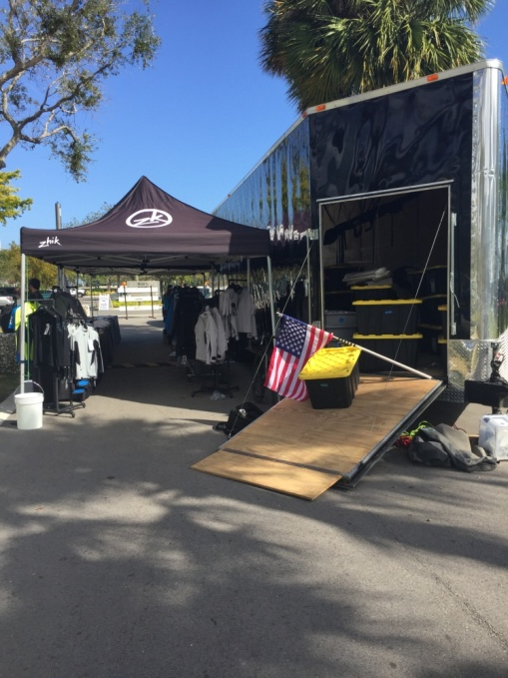
■ゴールド協賛社
【Zhik】※ＭＡＰ：Ｐ５★９
・会場内芝生（トレーラー型）ブースで商品展示及び販売
・会場関係者用Tシャツ配布
・大会オリジナルロングTシャツ販売
・運営スタッフウェアー提供
レガッタパーク内にて
チケットと引き換えにて提供
胸にワールドセーリングとサンブレラ社、肩にＵＳセーリングのロゴが入ったポロシャツ
©2017 JAPAN SAILING FEDERATION/DAIKO ADVERTISING INC.

Slide 17
■おわりに
●今回は現地に3泊3日の短期視察で、レース初日に現地を離れたこともあり、運営そのものを見ることはできなかったが、WSのSWC責任者(Antonio Gonzalez)他とゆっくり話すことができた。その後現地にとどまった株)大広からの報告を参考に報告書を作成している。
●会場が広く、しかも3か所に分かれていることもありスタッフ、ボランティアの数は予想以上に少なく感じられた。（正確な数は現在USセーリングに詳細を確認中）
●ダウンタウンやマイアミビーチから離れている(車で20～30分)ということもあり、視察中一般客はほぼ見当たらなかった。
大広の報告によると、メダルレースと同日の最終日(日曜)にマイアミマラソンが開催された。
市民ランナーを含む25000名参加の大きな大会であったが、スタートが早朝(朝6時)ということと、ココナッツグローブは折り返し地点ということもあり、マラソンの観客者、参加者がセーリングワールドカップに流れてくることは無かったとのこと。
●協賛社のロゴ表示は入り口に設置された公式バナー、公式サイトおよびバックパネル等で、公式パンフレットは本大会では制作されていなかった。艇体や会場のベンチ、日傘には本大会の冠スポンサーsunbrella のロゴが貼ってあった。
●youtubeにてライブ中継を実施。大会サイト、SNSでの告知もあってか、ライブ中継は常時500～1000名ほどの方が見ていた。FOPはハーバーの沖合で会場からは見ることができない。
メダルレースの2日間400インチのビッグビジョンが会場に設置され、来場者、関係者はビジョン・ライブ中継をとおしての観戦となった。最終日は終日雨となり、競技者以外観客のいない状況だったとの報告を受けている。
●我々が帰国した後会場に着いたWSのマーケティング責任者（Hugh Chambers）と大広のメンバーで大会映像、番組制作、日本向け編集などにつき掘り下げた議論がなされ、日本側でできることできないことの確認を現在も行っている。

